Slide 1



Evaluación y seguimiento de pacientes con Síndrome de Turner en la edad adulta
Consejería de Sanidad
Arturo Lisbona Catalán
Servicio de Endocrinología y Nutrición Hospital Universitario La Paz

Slide 2


Agenda
Diagnóstico en la edad adulta
Transición desde la edad pediátrica a la edad adulta
Manejo y seguimiento en la edad adulta
  Fertilidad
  Tratamiento hormonal sustitutivo (THS)
  Evaluación y seguimiento por aparatos

Slide 3
Diagnóstico en la edad adulta
¿ En quién está indicado hace el diagnóstico mediante test genético en la edad adulta?

Slide 4
el 15% de los diagnósticos posnatales se realizó en la etapa neonatal y el 38% en la edad adulta
The Journal of Pediatrics, Volume 137, Issue 4, 455 -459

Slide 5
Retraso pubertad
Talla baja
The Journal of Pediatrics, Volume 137, Issue 4, 455 -459

Slide 6

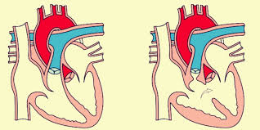



Indicación de pruebas genéticas para diagnosticar el ST
Como única característica clínica:
Baja estatura inexplicable
Defectos cardíacos congénitos del flujo de salida del lado izquierdo
Pubertad/menarquia retrasada inexplicable.
Incapacidad para progresar en la pubertad o amenorrea secundaria
Esterilidad
Coartación aórtica
Estenosis aórtica
Anomalías en la válvula mitral
Hipoplasia de ventrículo izquierdo
European Journal of Endocrinology, 2024, Vol. 190, No. 6

Slide 7
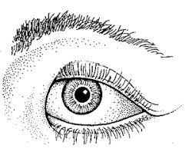
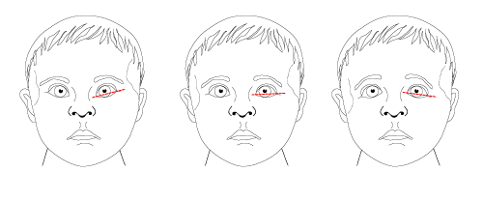
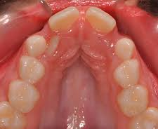
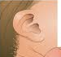



Indicación de pruebas genéticas para diagnosticar el ST
Como única característica clínica:
Fisuras palpebrales inclinadas hacia abajo
Pliegues epicánticos;
Pabellón auricular de inserción baja
Micrognatia
Paladar estrecho
Cuello corto y ancho
Membranas en el cuello.
European Journal of Endocrinology, 2024, Vol. 190, No. 6

Slide 8
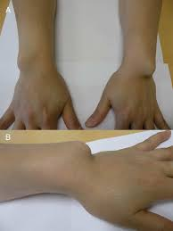
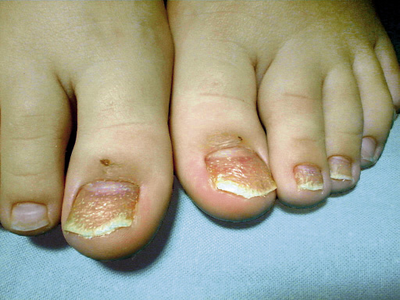

Sospecha: características fenotípicas
Al menos dos de los siguientes:
Anomalía renal (herradura, ausencia o hipoplasia)
Deformidad de Madelung
Problemas neuropsicológicos y/o psiquiátricos
Múltiples nevus típicos o melanocíticos
Uñas displásicas o hiperconvexas
Otros defectos cardíacos congénitos
Pérdida de audición < 40 años de edad junto con baja estatura
European Journal of Endocrinology, 2024, Vol. 190, No. 6

Slide 9
Diagnóstico:
Cariotipo:
European Journal of Endocrinology, 2024, Vol. 190, No. 6

Slide 10
Transición desde la edad pediátrica a la edad adulta

Slide 11
Transición desde la edad pediátrica a la edad adulta
El proceso comienza con una introducción del plan de transición.
Seguimiento del progreso durante la transición.
Evaluaciones de la preparación para la transición.
Define pasos específicos hacia la transición, la finalización de la transferencia y la confirmación de la finalización/éxito de la transición.
European Journal of Endocrinology, 2024, Vol. 190, No. 6

Slide 12
Transición desde la edad pediátrica a la edad adulta
¿Cuándo?
¿A quién ?
¿Cómo?

Slide 13
Transición desde la edad pediátrica a la edad adulta: ¿Cuándo?
A partir de la adolescencia temprana.
Consideraciones en pacientes con síndrome de Turner:
La transición puede retrasarse debido a diferencias cognitivas
Escasez de profesionales especializados en adultos con síndrome de Turner
European Journal of Endocrinology, 2024, Vol. 190, No. 6

Slide 14
Transición desde la edad pediátrica a la edad adulta: ¿Cuándo?
Edad 12 -14
Edad 14 -18
Edad 17 -21
Edad 18 -26
Edad 18 -26
Discutir el proceso de transición
Evaluación de la preparación para la transición
Desarrollo de un plan individualizado para la transición
Asegurar screening adecuado
Preparar un resumen de comunicación de transición
Transferencia a cuidado de adulto e integración en la práctica clínica de adultos
Confirmar el éxito de la transferencia
European Journal of Endocrinology, 2024, Vol. 190, No. 6

Slide 15
Transición desde la edad pediátrica a la edad adulta: ¿a quién?
Profesional con experiencia en el manejo de pacientes con síndrome de Turner y sus comorbilidades
European Journal of Endocrinology, 2024, Vol. 190, No. 6

Slide 16

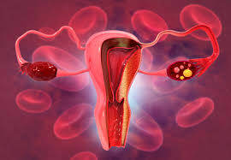


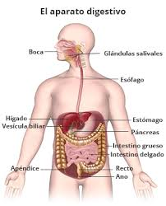

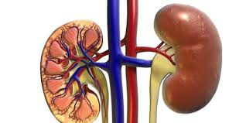

Ginecología
Cardiología
Traumatología
Medicina de familia
Nefrología
Digestivo
Psicología

Slide 17

ENDOCRINÓLOGO
MÉDICO DE FAMILIA
INTERNISTA

Slide 18
Transición desde la edad pediátrica a la edad adulta: ¿Cómo?
De forma intencionada y preparada
Preparación de pacientes y progenitores
Consensuando con paciente y progenitores el cuándo , el cómo y con quién.
Coordinadamente entre los distintos profesionales

Slide 19
Objetivos endocrinológicos antes de la transferencia
:
Antes del alta de endocrinología pediátrica debe verificarse:
Diagnóstico genético y cariotipo documentados.
Historia completa de hormona de crecimiento.
Situación de la función ovárica.
Plan de terapia hormonal sustitutiva (THS).
Evaluación cardiovascular actualizada.
Estado de salud ósea.
Evaluación metabólica.
Consejo reproductivo y preservación de fertilidad cuando proceda.
Identificación de comorbilidades y especialistas implicados.

Slide 20
Objetivos endocrinológicos antes de la transferencia
:
Área | ¿Qué debería quedar documentado al pasar a adultos?
❤️ Cardiovascular | Anatomía cardíaca/aorta, HTA, último ECG/CMR/TTE y plan de vigilancia
♀️ Gonadal/HRT | Función ovárica, pauta de estrógeno-progestágeno, adherencia y objetivos
🦴 Hueso | DXA, vitamina D, calcio, fracturas, ejercicio y adecuación de HRT
🍬 Metabolismo | IMC/cintura, HbA1c/glucemia, perfil lipídico
🦋 Tiroides | TSH ± FT4, anticuerpos tiroideos y patología estructural
🧬 Autoinmunidad/celiaquía | Cribado actualizado
🫀 Hígado | ALT/AST/GGT/FA y ecografía si procede
🧠 Neuropsicología/psicosocial | Función ejecutiva, aprendizaje, salud mental y autonomía

Slide 21
Manejo y seguimiento en la edad adulta
Evaluación y seguimiento por aparatos

Slide 22
Evaluación y seguimiento por aparatos
Enfermedad cardiaca
European Journal of Endocrinology, 2024, Vol. 190, No. 6

Slide 23
Evaluación y seguimiento por aparatos
Enfermedad cardiaca
Aunque suele coordinarlo cardiología, el endocrinólogo debe verificar su cumplimiento.
Especial atención a:
Válvula aórtica bicúspide.
Coartación de aorta.
Dilatación aórtica.
Riesgo de disección aórtica.
Estudios recomendados
Ecocardiograma.
Resonancia magnética cardiaca según perfil de riesgo.
La frecuencia depende de los hallazgos cardiovasculares individuales
European Journal of Endocrinology, 2024, Vol. 190, No. 6

Slide 24
Evaluación y seguimiento por aparatos
Enfermedad cardiaca
European Journal of Endocrinology, 2024, Vol. 190, No. 6

Slide 25
Evaluación y seguimiento por aparatos
Enfermedad cardiaca
Indicaciones para derivación a cardiología:
  Al diagnóstico de síndrome de Turner: Pruebas de imagen ETE, RMC,Tc.
  Individuos con cardiopatía congénita, dilatación aórtica, HTA, arritmia o cualquier otra patología cardiovascular
  Cada 5-10 años en adultos
  Ante de iniciar terapias de fertilidad o planear gestación
  Aparición de nuevos síntomas cardiacos ( síncope, disnea, palpitaciones o síntomas de insuficiencia cardiaca)
  Sospecha de HTA de nueva aparición
  Alteraciones electrocardiográficas o aparición de nuevas alteraciones cardiacas en pruebas de imagen
  Nuevas prescripciones que puedan provocar efectos secundarios a nivel cardiaco
Una mujer con ST no debería llegar a planificación gestacional sin una valoración cardiovascular reciente.
La guía 2024 recomienda que la imagen cardiovascular más reciente no tenga más de 2 años antes de embarazo o tratamientos de fertilidad, y que se complete una valoración especialmente rigurosa de la aorta
European Journal of Endocrinology, 2024, Vol. 190, No. 6

Slide 26
Evaluación y seguimiento por aparatos
Enfermedad renal
Las anomalías congénitas del riñón y del tracto urinario son comunes (18 % y el 60 %).
El riñón en herradura (15%) y la duplicidad pielocalicial (20%) son las anomalías más frecuentes
Se recomienda ecografía renal al momento del diagnóstico y análisis de orina anual para detectar proteinuria en todos los individuos con agenesia renal, hipoplasia bilateral o riñón en herradura
European Journal of Endocrinology, 2024, Vol. 190, No. 6

Slide 27
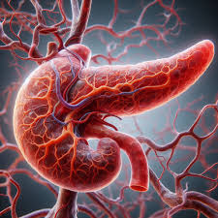
Evaluación y seguimiento por aparatos
Alteraciones metabólicas
Diabetes mellitus:
Es más prevalente 25 % al 70 %
Mayor riesgo de sufrir diabetes tipo 1 y tipo 2
Edad más temprana y es menos relacionada los factores de riesgo habituales (IMC, composición corporal y antecedentes familiares) comparación con la población general
European Journal of Endocrinology, 2024, Vol. 190, No. 6

Slide 28
Evaluación y seguimiento por aparatos
Alteraciones metabólicas
La hiperlipidemia está presente en aproximadamente el 30% de adultos con síndrome de Turner
Prevalencia de sobrepeso/obesidad de hasta el 48 %
Masa grasa visceral y total están elevadas en adultos con síndrome de Turner, mientras que la masa muscular está disminuida
European Journal of Endocrinology, 2024, Vol. 190, No. 6

Slide 29
Evaluación y seguimiento por aparatos
Alteraciones metabólicas
Promoción de estilo de vida saludable, incluido el ejercicio.
Medición de HbA1c o glucosa en ayunas cada 1-2 años a partir de los 10-12 años
Evaluación de los autoanticuerpos contra la diabetes en el momento del diagnóstico de diabetes en mujeres con ST para determinar el tipo de diabetes
European Journal of Endocrinology, 2024, Vol. 190, No. 6

Slide 30

Evaluación y seguimiento por aparatos
Salud ósea
Se estima que el 23,8% de los adultos con ST tienen osteoporosis y un aumento del 25% en la tasa de fracturas
Recomendaciones:
Medidas de estilo de vida saludables, incluida la ingesta dietética de calcio y vitamina D, la actividad de control de peso y tratamiento sustitutivo con estrógenos
Detección sistemática de deficiencia de vitamina D
DXA después de completar el crecimiento pero antes de los 21 años de edad y cada 5 a 10 años durante la edad adulta
European Journal of Endocrinology, 2024, Vol. 190, No. 6

Slide 31
Evaluación y seguimiento por aparatos
Autoinmunidad
Mayor riesgo de enfermedades autoinmunes (prevalencia 61%) .
La tiroiditis de Hashimoto es la enfermedad autoinmune más prevalente ( 17%) seguida de la enfermedad celíaca (4%-7%) y la deficiencia de vitamina B12 ( 5%-12%).
Otros trastornos autoinmunes :
Diabetes tipo 1, enfermedad de Addison, enfermedad de Graves, psoriasis, vitíligo, alopecia, liquen esclerosis, enfermedad inflamatoria intestinal, gastritis, cirrosis biliar primaria, artritis reumatoide, espondilitis anquilosante, y púrpura trombocitopénica idiopática.
European Journal of Endocrinology, 2024, Vol. 190, No. 6

Slide 32
Evaluación y seguimiento por aparatos
Autoinmunidad
Detección de hipotiroidismo con medición de TSH cada 1 a 2 años a partir de los 2 años de edad y continuar hasta la edad adulta
Detección de síntomas de otras enfermedades autoinmunes, como deficiencia de vitamina B12, enfermedad celíaca, psoriasis, vitíligo y enfermedades inflamatorias intestinales.
European Journal of Endocrinology, 2024, Vol. 190, No. 6

Slide 33
Evaluación y seguimiento por aparatos
Ecografía tiroidea
No se considera apropiado hacer ecografías indiscriminadamente a todas las pacientes cada año.
La indicación debe individualizarse según:
bocio;
nódulos;
alteraciones tiroideas;
anticuerpos;
hallazgos clínicos.
European Journal of Endocrinology, 2024, Vol. 190, No. 6

Slide 34


Muchas gracias

